Slide 1
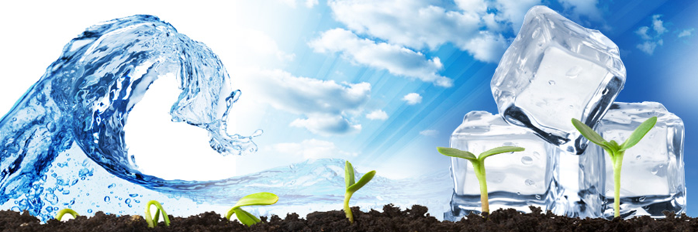
VODA
Dvadeset prvi vek će po predvidjanjima naučnika biti vek borbe za vodu i vek istraživanja vode. Jer, ma koliko nauka daleko odmakla o vodi se malo zna. Svetska trka u istraživanju vode je već počela…
“Voda je zajednička baština, čiju vrijednost moraju prepoznati svi. Svako ima dužnost da koristi vodu pažljivo i ekonomično.” – europska povelja o vodi

Slide 2
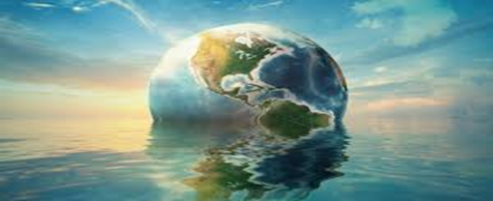
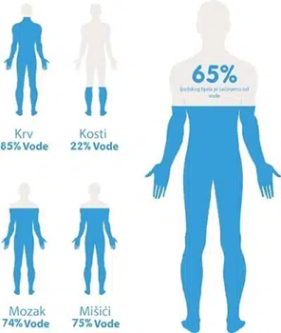
Voda na Zemlji
Zašto je na Zemlji sve manje vode za piće?
Svake godine je sve više ljudi na Zemlji,proizvodi se sve više hrane i industrijskih proizvoda,a za to je potrebna i voda,potrebe čoveka higijenske za vodom su sve veće.
Zemlja se sastoji od 80/% vode,od toga je 97,5 % vode slano,zato je preostalo jako malo vode za piće.
Vrste voda:
Atmosferska voda nastaje od padavina.Površinska voda nastaje direktno iz atmosferske vode,podzemna voda nastaje prodiranjem padavina od površinskih voda.Vode se dele još na tvrde (bunarska-sadrži mineralne soli) i meku vodu-kišnica-sadrži rastvorene gasove iz vazduha i čestice prašine.
Udeo vode u organizmu:mišići 75%,krv 83%,creva 73%,bubrezi 83%,mozak 75%,pluća 86%,kosti 24%srce 75%...

Slide 3
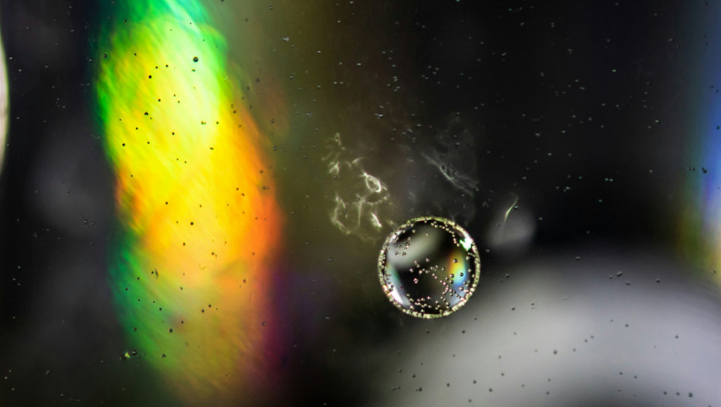
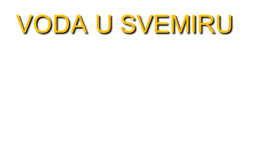
VODA U SVEMIRU
Voda je pronađena u međuzvezdanim oblicima u našoj galaksiji.
Voda može da se pronađe u kometama,planetama i njihovim prirodnim satelitima.
U obliku leda pronađena je na Mesecu,Merkuru,Marsu,Neptunu i Plutonu.

Slide 4
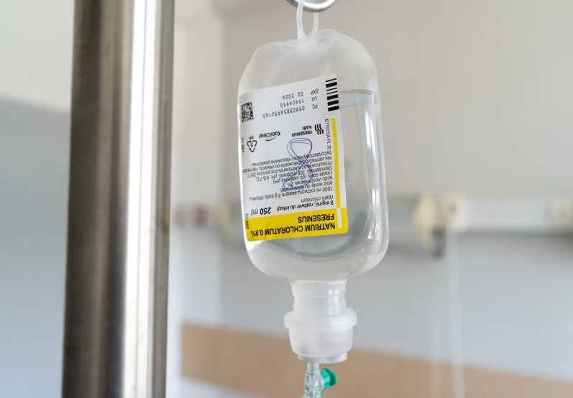
Lekovitost vode
Voda se takodje smatra lekovitim sredstvom?
- Obratite pažnju šta se radi u kritičnim situacijama. Lekari daju infuzije, čime direktno smanjuju gustinu krvi i time i intoksikaciju. Fiziološki rastvor infuzije - to je voda samo posoljena da ima salinitet kao i krv. So sprečava odvodjenje vode iz organizma, Pored toga ako se eritrociti ne rastave, onda bilo koja farmaceutika ne može da prodre do ćelije jer kroz kapilare ćelijske membrane takvi eritrociti ne prolaze.

Slide 5
KATODNA I ANODNA VODA
Elektrolizom vode (pH=7) dobijaju se dva tipa aktivirane vode. ANODNA, oksidovana ili kisela voda (pH< 7) je efikasno, ekološki čisto baktericidno sredstvo. •Pospešuje zaceljivanje rana, usporava biološke procese u organizmu, •snižava krvni pritisak, •umiruje nerve, •ponaša se kao rastvarač i umanjuje naslage i bol u zglobovima ruku i nogu,rastvara kamenac na zubima, •zaustavlja krvarenje desni, •ublažava tegobe od ujeda insekata, •neguje kosu, •održava vlažnost kože, •deluje kao astringent, odlična je za tretiranje akni i ekcema, •leči gljivice kod atletskih stopala.

Slide 6
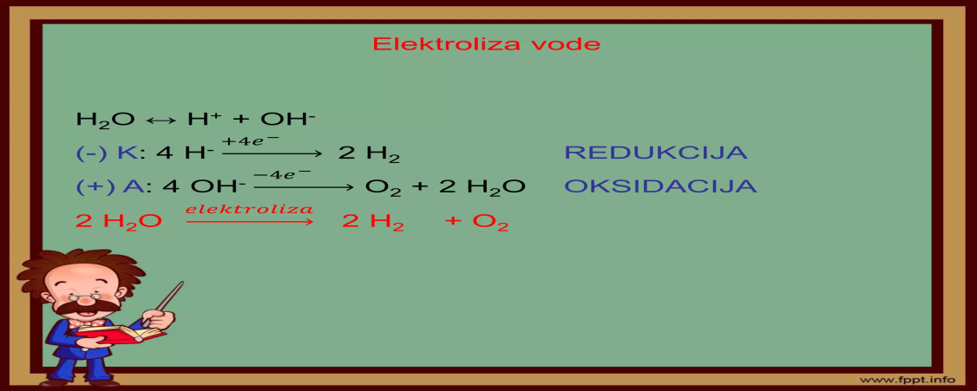
Elektroliza vode
Nekoliko desetina godina unazad intenzivno se istražuju postupci "aktivacije" vode što podrazumeva niz mehaničkih, električnih ili optičkih procesa kojima se menjaju fizičke ili hemijske karakteristike vode.  Voda sa ovako izmenjenom strukturom znatno se bolje apsorbuje u organizmu. Mogu je koristiti biljke, životinje i ljudi, a njena primena u industriji, medicini i poljoprivredi dala je zadivljujuće rezultate

Slide 7
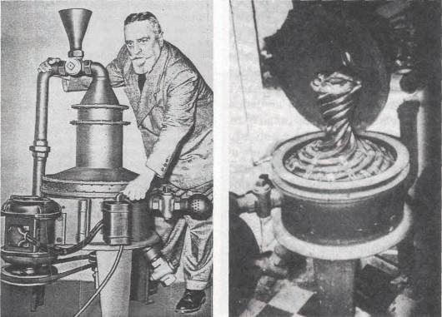
Katodna voda
Katodna, redukovana ili alkalna voda (pH>7) •je mekog ukusa, odličan je tonizator i stimulator. •Ubrzava bioprocese u organizmu, •povećava krvni pritisak, •ubrzava izmenu materija i poboljšava apetit, •daje energiju, ubrzava zarastanje rana... Japan proizvodi godišnje 100 hiljada aparata za dobijanje aktivirane vode u domaćinstvima. Keiši Macumura (Keishi Matsumura) iz japanskog Gohoku Instituta za poljoprivredu izvestio je da se na farmama u Japanu koristi elektrolizovana voda za preventivu bakterijskih i gljivičnih bolesti voća i povrća, čime je u velikoj meri ograničena upotreba pesticida i fungicida. Vlada Japana pokušava da za 80% smanji upotrebu raznih hemikalija u poljoprivredi na godišnjem nivou.
Kiša koja apsorbuje kiseonik iz vazduha ima pozitivan naboj i naziva se anodna voda. Podzemna voda prima negativno naelektrisanje na svom putu prema površini zemlje i zove se katodna voda. Drugim rečima, Zemlja je ogromna, veličanstvena, samopuneća baterija.
Na višem nivou, Mesec je katoda, Sunce je anoda, a zemaljska voda je elektrolit – sredina koja omogućava proces razmene energija.” Viktor Schauberger

Slide 8
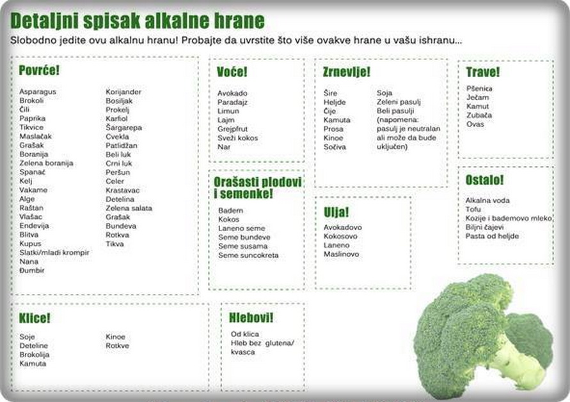
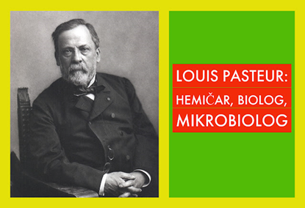
Alkalizacija tela
Hrana kao lek
Šta izbegavati?
Prerađenu hranu, gazirane sokove, beli šećer i previše mesa – oni nas čine umornima i zakiseljavaju organizam.
Voda – Najlakši Put do Balansa!
Saveti za alkalizaciju vodom:
Dodajte par kapi limuna ili malo himalajske soli u vodu.
Pijte biljne čajeve, posebno koprivu i kamilicu.
Započnite dan sa toplom vodom i limunom umesto kafom!
Stres?
Verovali ili ne, negativne misli i stres čine telo kiselim!
Luj Paster: „čovek popije 90 odsto svojih bolesti“

Slide 9
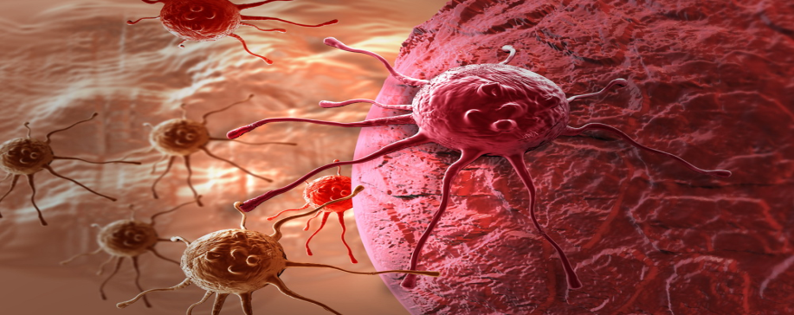
Zašto je ph Balans tela značajan i kako kiselost organizma šteti zdravlju
Kiselost organizma može negativno uticati na brojne sisteme i organe u telu.
Takođe, kiselost organizma može uticati na imuni sistem, čineći nas podložnijima infekcijama i bolestima. Povećana kiselost može dovesti i do umora, nedostatka energije i smanjenja mentalne jasnoće.Smatra se da je jedan od glavnih uzroka karcinoma ćelije.
Kako postići pozitivan ph Balans tela :
-Ishrana bogata alkalnim namirnicama,
-Izbegavanje kiselih namirnica,-
Hidratacija vodom.
-Fizička aktivnost.

Slide 10
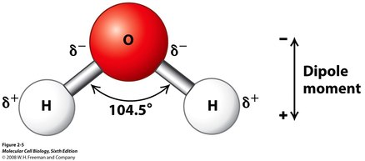
Molekularna struktura vode
Molekularna struktura: Voda se sastoji od klastera (grupacija) molekula povezanih vodoničnim mostovima.
Energetske informacije: Svaka geometrijska struktura klastera nosi određenu energetsku informaciju, što omogućava vodi da prenosi bezbroj informacija.
Prenos informacija: Svaka geometrijska struktura klastera nosi određenu energetsku informaciju, što omogućava vodi da prenosi bezbroj informacija.
Prenos informacija: Ova sposobnost čini vodu energetskim medijem koji može zapamtiti i transformisati energiju.

Slide 11
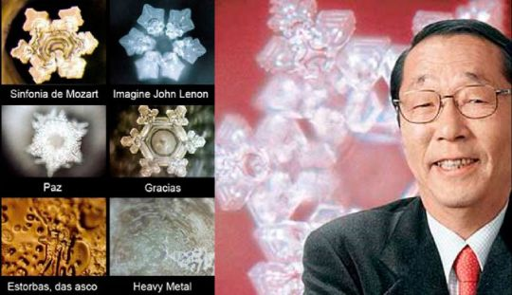
Memorija vode-voda pamti
Japanski naučnik Masaru Emoto nedavno je sproveo opsežno istraživanje toga kako voda reaguje na različite utjecaje, poput muzike, misli i rieči i dobio je iznenađujuće rezultate. Prirodna voda koja je poticala iz planinskih potoka ili izvora, kao i voda nakon molitve, klasične muzike i pozitivnih misli, formirala je savršene kristale neverovatne lepote. Kristali zagađene i odstojale vode su bili nepravilnog i deformiranog oblika. Destilovana voda uopšte nije imala kristalan oblik, ali kada joj je rečeno "hvala" ili joj je upućena ljubav i pažnja, i ona je formirala prelepe kristale.

Slide 12
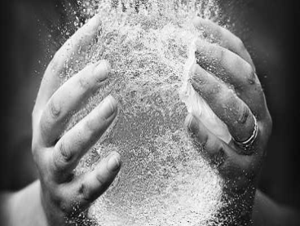
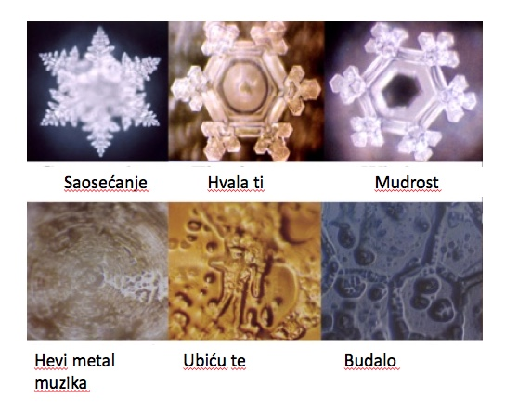
SENZACIONALNO OTKRIĆE-svesnost vode
Његово истраживање показало нам је и како се загађена и токсична вода, када је изложена молитви и позитивној намери, може изменити и вратити у лепо обликоване геометријске кристале који се налазе у чистој, здравоj води.
Др Емото је такође проучавао како звук утиче на воду. Емотове музичке студије показују како одређене врсте звука, попут класичне музике, стварају прелепе кристалне узорке, док тешка “хеави метал” музика ствара ружне и искривљене кристалне формације. На сликама испод видите разлику кристалних формација које су резултат изложености Моцартове Симфоније бр. 40 и тешке музике “хеави метала”.

Slide 13
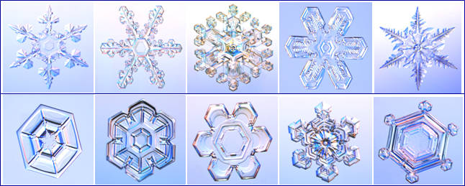
Misterija nastanka pahuljica snega
Kako nastaju pahuljice?!
Mali kristali, točnije nakupine snježnih kristala čine pahulje. Kada kristal oteža, počet će padati iz oblaka, a na svom će se putu kroz atmosferu sudarati i sljepljivati s drugim kristalima. Između kristala i pahuljica nalaze se praznine ispunjene zrakom. Kad snijeg padne na tlo, zrak ostaje zarobljen između kristala, pa se zato čuje zvuk kad gazimo po netaknutom snijegu.
Većina pahuljica ima promjer oko 2cm.
Kakav im je izgled i zašto?
Uglavnom to je šesterostrani oblik snježnih kristala- proizlazi iz oblika kristalne rešetke leda. Naime, kad se voda smrzne, njene molekule zauzmu takav položaj da načine šesterostranu prizmu. Iz tog oblika proizlazi konačan izgled snježnog kristala. Vrlo rijetko, taj se oblik može prepoloviti ili udvostručiti, pa ponekad u prirodi možemo pronaći trostrane ili dvanaestostrane kristale snijega.Nijedna nema isti oblik zato što svaka ima svoj put od neba do zemlje i prolazi kroz malo različitre atmosferske uslove.

Slide 14
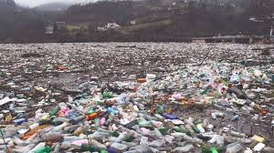
Cilj održivog razvoja – Čista voda
Obezbediti dostupnost i održivo upravljanje vodom i sanitacijama za sve!
Egzistencijalni karakter vode čini njenu pravednu i održivu raspodelu preduslovom mira i stabilnosti u svetu. Ujedinjene nacije su 2010. godine zvanično prepoznale pravo na vodu i sanitaciju kao osnovno ljudsko pravo.
Uprkos nemerljivom značaju vode, odnos čoveka prema vodi kao resursu je zabrinjavajući. Veliki procenat voda je danas zagađen i neupotrebljiv bez prethodnog tretmana. Prirodna vodena staništa, koja bi trebalo da budu izvor čiste vode, u velikoj meri su narušena ili uništena. To je dovelo do toga da značajan deo ljudske populacije nema redovan pristup vodi za piće. Nedostatak vode za piće nije jedini problem. Milijarde ljudi na planeti nema pristup vodi ni za podmirivanje osnovnih higijenskih i sanitarnih potreba.
Tek kada se obezbede ti elementarni uslovi, možemo da govorimo o održivom razvoju ljudskog društva.
Rešenje:
Izbacite iz upotrebe plastiku! Reciklirajte! Nemojte prosipati ulje u kuhinjske odvode, • Ne koristite pesticide• Zasadite biljke u blizinama jezera i reka,-Zaustavite isticanje hemikalija...

Slide 15
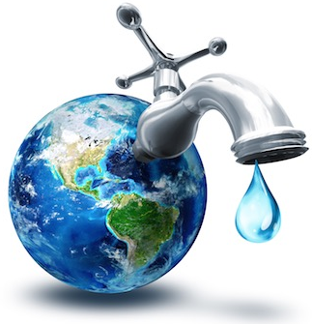
Škola: Gimnazija,,Laza Kostić“
Razred: I 1
Tema: Voda
Predmet: Obrazovanje za održivi razvoj
Nastavnik: Mirjana Petković
Autor: Lazar Brkanlić
HVALA NA PAŽNJI!

